Slide 1


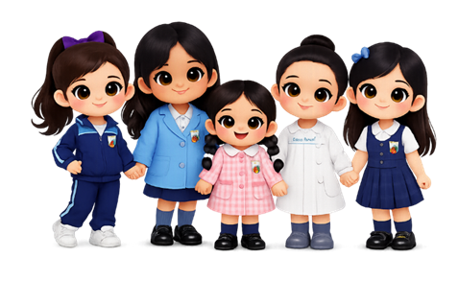

EMPATÍA
Comprender, acoger y guiar con cariño.
Rol fundamental de madres y padres
como primeros educadores.
🌟

Slide 2


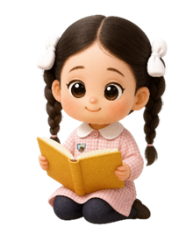
¿Qué es la empatía?
Es la capacidad de ponerse en el lugar
de la hija.
Escuchar con atención, comprender sus emociones y responder con
Respeto y cariño.

Slide 3


¿Por qué es clave?
Fortalece el vínculo familiar.
Favorece la seguridad emocional.
Mejora la convivencia y el aprendizaje.
🤗

Slide 4

Empatía en la vida diaria
Escuchar sin interrumpir.
Validar emociones (“entiendo cómo te sientes”).
Acompañar sin juzgar.
Corregir con afecto.
✨ .
✨

Slide 5


💜 Guiar con cariño
Ser firmes y cercanos
Explicar el porqué de las normas
Dar el ejemplo en el trato respetuoso
Educar desde el Amor

Slide 6

Familia y Colegio
Si todos sintonizamos en la misma direccion:
Se fortalecen los aprendizajes
Mejoran los climas escolares
Se forman niñas SEGURAS y RESPETUOSAS

Slide 7

REFLEXIÓN FINAL
La Empatía no sólo se enseña..... Se Vive
Cada gesto cuenta
Construyamos una comunidad basada
en el Respeto y en el Amor

Slide 8
Te Recomendamos ver el siguiente Video motivacional
“Los Hijos son el reflejo de sus padres”
https://www.youtube.com/watch?v=Hei-BADi6KE
.

Slide 9


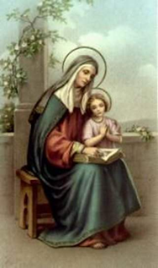
Recuerda que:
“Con Santa Ana y Madre Rosa en el corazon,
FORMAMOS VIDAS PARA SERVIR”

Slide 10

"Somos sembradores de vida“
Usa tus manos, tu voz y tu vida para
inspirar, ayudar y construir.
Seamos personas que ayudan a transformar
el mundo que nos rodea.

Slide 11

EQUIPO DE CONVIVENCIA ESCOLAR
2026

